Slide 1
Циклы развития науки

Slide 2
– Нормальная наука – каждое новое открытие поддаётся объяснению с позиций господствующей теории.
– Экстраординарная наука. Кризис в науке. Появление аномалий – необъяснимых фактов. Увеличение количества аномалий приводит к появлению альтернативных теорий. В науке сосуществует множество противоборствующих научных школ.
– Научная революция – формирование новой парадигмы.

Slide 3
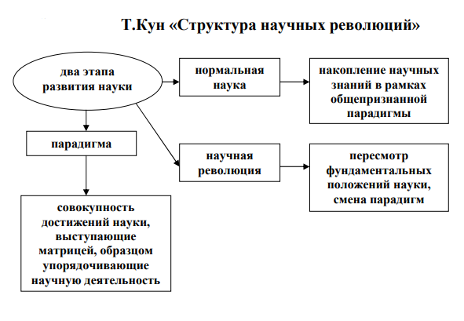

Slide 4
По определению Куна, научная революция - эпистемологическая смена парадигмы. Научная революция происходит тогда, когда учёные обнаруживают аномалии, которые невозможно объяснить при помощи универсально принятой парадигмы, в рамках которой до этого момента происходил научный прогресс.
Парадигмы – признанные всеми научные достижения, которые в течение определенного времени дают модель постановки проблем и их решений научному сообществу. Парадигму следует рассматривать не просто в качестве текущей теории, но в качестве целого мировоззрения, в котором она существует вместе со всеми выводами, совершаемыми благодаря ей.

Slide 5
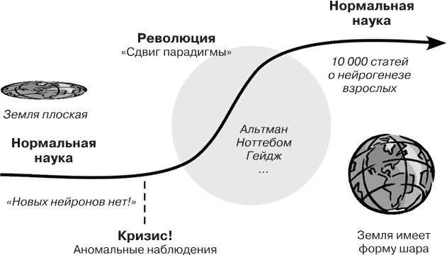

Slide 6
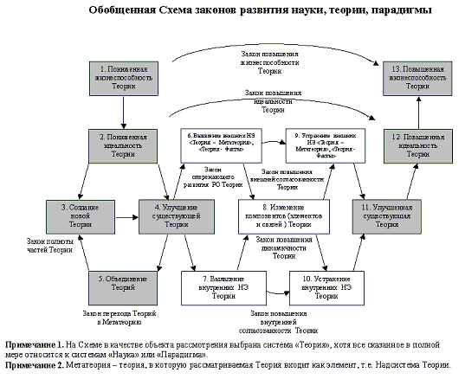

Slide 7
Теория Эйнштейна была признана более общей. И вновь, как и в других случаях, оценка данных и важности новой информации прошла через призму человеческого восприятия: некоторые учёные восхищались простотой уравнений Эйнштейна, тогда как другие считали, что они более сложны, чем теория Максвелла. Аналогично, некоторые учёные находили изображения Эддингтона света, огибающего Солнце, убедительными, тогда как другие сомневались в их точности и интерпретации.

Slide 8
Примеры смен парадигм в науке:
Смена птолемеевской космологии коперниковской.
Объединение классической физики Ньютоном в связанное механистическое мировоззрение.
Замена максвелловского электромагнетического мировоззрения эйнштейновским релятивистским мировоззрением.
Развитие квантовой физики, переопределившей классическую механику.
Развитие теории Дарвина об эволюции путём естественного отбора, отбросившей креационизм с позиций главенствующего научного объяснения разнообразия жизни на Земле.

Slide 10
Список литературы
1. Декарт, Р. Рассуждение о методе / Р. Декарт. - М.: Мысль, 2017. - 654 с.
2. Кун Т. Структура научных революций. М., Прогресс, 2015.
3. Рузавин Г.И. Диалектика математического познания и революции в его развитии // В кн: Методологический анализ математических теорий, М., 2012.
4. Рузавин Г. И. Об особенностях научных революций в математике // В кн.: Методологический анализ закономерностей развития математики, М., 2014.
5. Томпсон М. Философия науки / Томпсон М. – Пер с англ. А. Гарькавого. – М.: «ФАИР-ПРЕСС», 2013. – 304 с.
6. Философия и методология науки / под ред. проф. Зеленкова А.И. / Зеленков А.И. – Минск.: «АСАР», 2014. – 384

